Slide 1

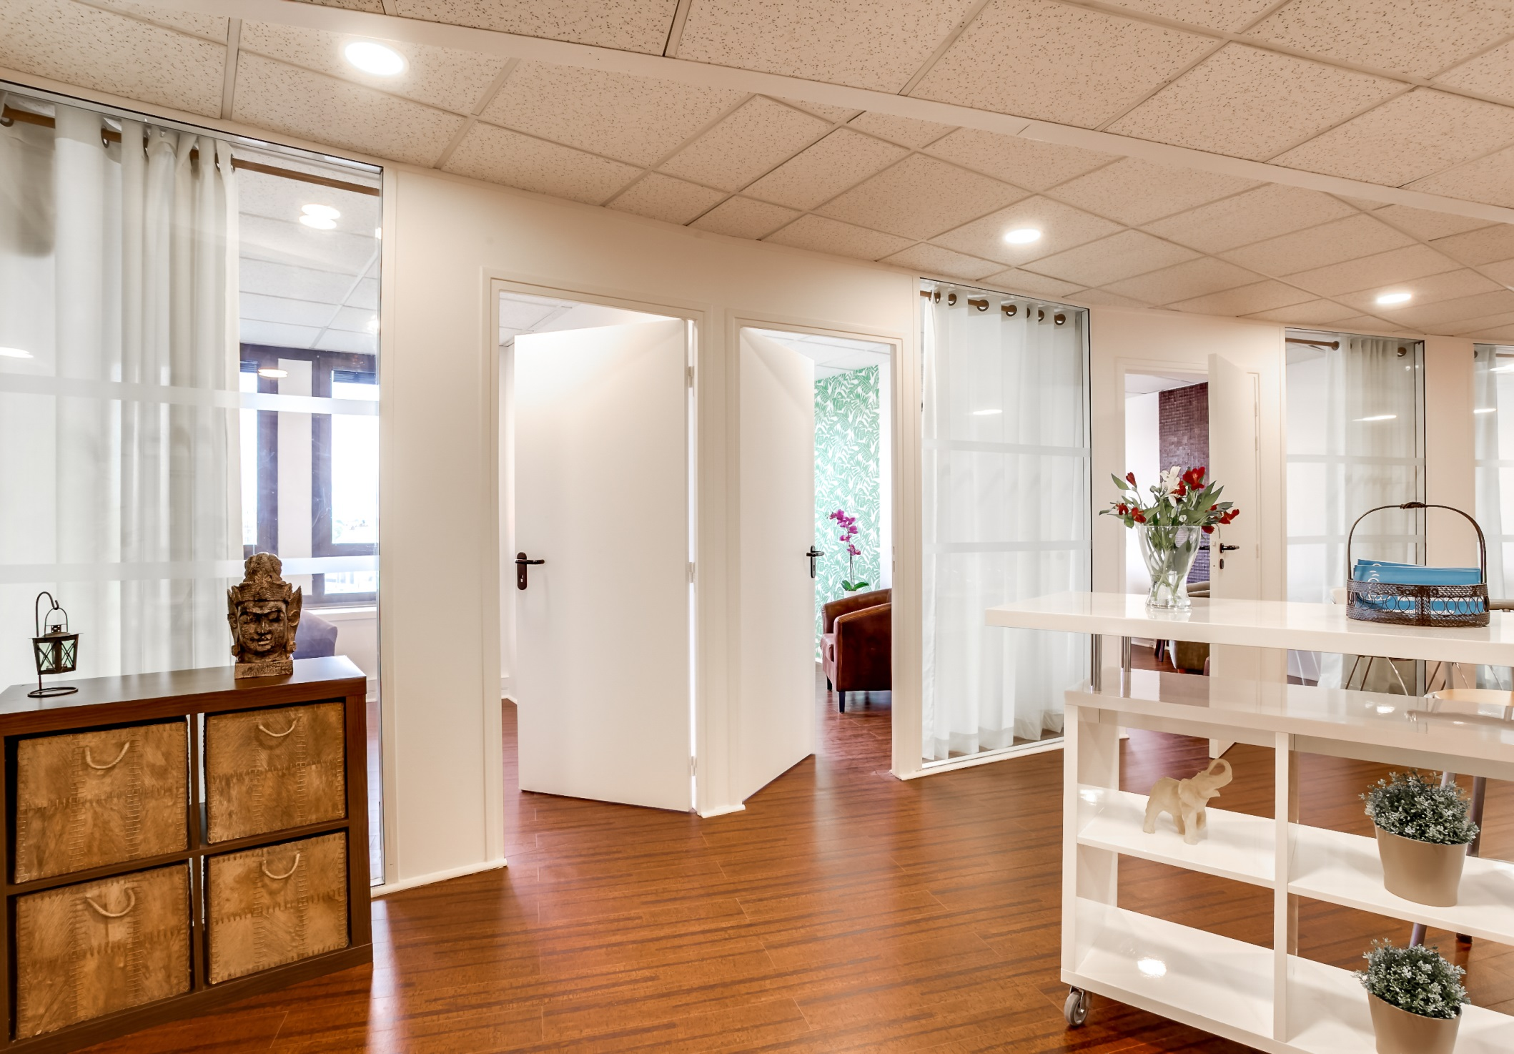
Centre Santé Paramédical
Et de thérapies complémentaires
Soutien psychologique
www.kheprisante.fr
Addictions
Phobies
Dépression
Réparation post-traumatique
Douleurs & maladies chroniques
Oncologie
Acouphènes
Maternité Périnatalité
Parentalité
Précocité Intellectuelle
Surdouance Adulte
TDA-H
Sommeil
Qualité de Vie au Travail
Burn out
Harcèlement
Surcharge pondérale Troubles alimentaires
Coaching
Orientation scolaire
Evaluation
Bilan de compétences professionnel
Troubles Envahissant
du Développement
et des apprentissages
Khépri Santé vous propose, en un seul lieu,
un ensemble de pratiques complémentaires efficaces pour vous aider
à gagner en autonomie dans la gestion de votre santé et de votre qualité de vie
188 Grande Rue Charles de Gaulle - 94130 Nogent-sur-Marne (face Gare RER E Nogent le Perreux)
01 84 25 22 87- contact@kheprisante.fr - N° Formation 11940951494

Slide 2

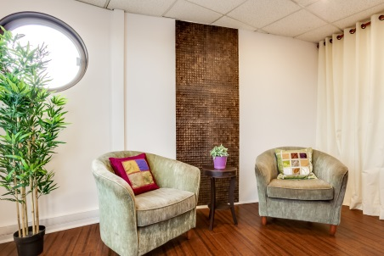
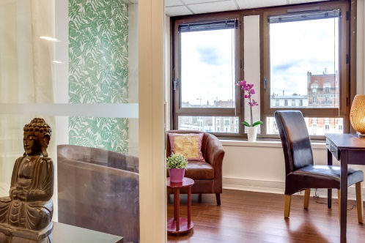
Centre Santé paramédical
et de
Thérapies complémentaires
Que propose un Centre spécialisé
dans le mieux-être et la santé ?
Khépri Santé vous propose des accompagnements spécifiques qui combinent plusieurs soins compatibles. Quelle que soit votre demande, d’ordre familial ou professionnel, nous vous guiderons dans le choix des pratiques qui vous seront les plus appropriées.
Vous souhaitez être guidé, consultez un de nos éducateurs santé pour un entretien d’orientation vers le praticien qu’il vous faut.
Appelez le 01 84 25 22 87
Evelyne Revellat au 06 60 47 71 64
Aromathérapie, Chiropraxie, EFT, EMDR, Hirudologie, Hypnose, Iridologie, Massage bien-être, Méditation, Naturopathie, Ostéopathie, Phytothérapie, Podologie-pédicure, Psychothérapie, Réflexologie plantaire, Remédiation cognitive, Sophrologie, tests d’évaluation psychologiques…
Les accompagnements que nous proposons ne peuvent en aucun cas se substituer à une prise en charge médicale. Aucun professionnel du centre ne vous encouragera à abandonner un traitement en cours. En cas d’hésitation, n’hésitez pas à en parler à votre médecin traitant.
01 84 25 22 87 - contact@kheprisante.fr - En face de la gare de Nogent le Perreux
KhépriSanté - Cabinet partagé - 188 Grande Rue Charles de Gaulle 94130 Nogent-sur-Marne
Ne pas jeter sur la voie Publique.

